Slide 1

Informatik-Biber
2021
Lösungen und Bezug zur Informatik

Slide 2
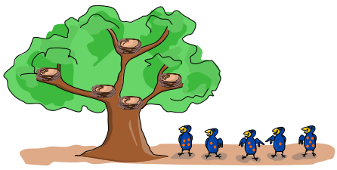
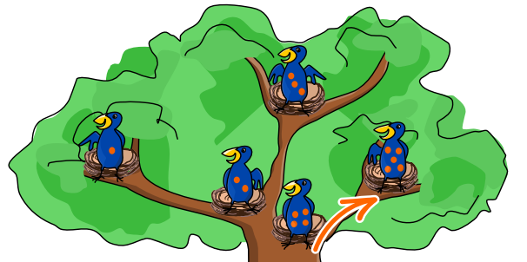
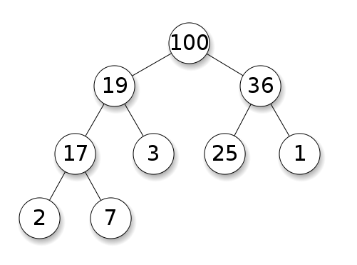
Aufgabe 1: Dottis
Vogel klettert zum nächsten Nest
Nest leer: der Vogel bleibt dort
Nest voll: hat der sitzende Vogel mehr Punkte → nach links
hat der sitzende Vogel weniger Punkte → nach rechts
Das ist Informatik
Binärer Suchbaum:
Das Finden eines Elements ist sehr effizient
Jeder Vergleich halbiert die Anzahl Kandidaten
Dynamische Datenstrukturen:
Datenstrukturen für grosse Mengen von Daten
Ausbalancierung für optimale Such-Aktionen
Binärer Suchbaum

Slide 3
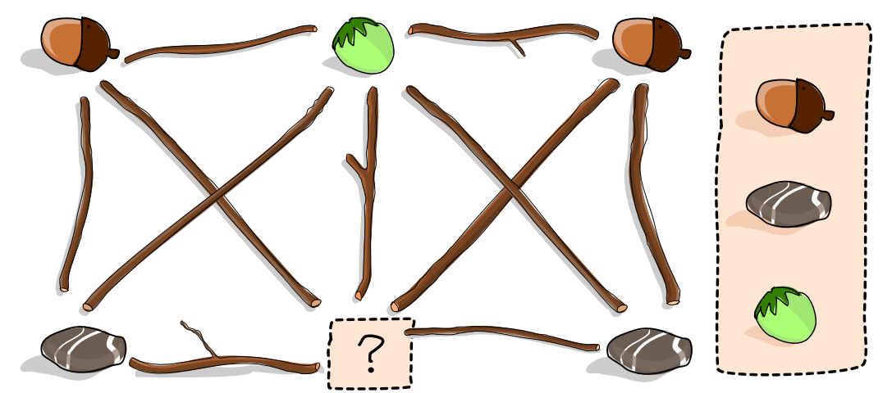
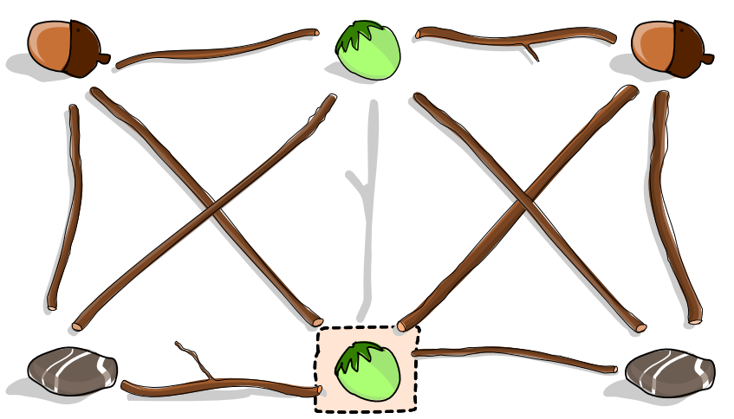
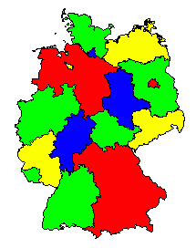
Aufgabe 2: Erdbeerklau
Ein Ast nur zwischen zwei unterschiedlichen Sachen
→ Platziere ein Element und entferne genau 1 Ast
Das ist Informatik
Abstraktion: Realität abbilden in ein Modell
Vereinfachung durch Wahl einer guten Darstellung
Graphentheorie:
Darstellung der Realität durch Knoten und Kanten
Färbungsproblem:
Minimale Anzahl Farben: jeder Knoten 1 Farbe; nie 2 Farben verbunden
Färbungsproblem

Slide 4
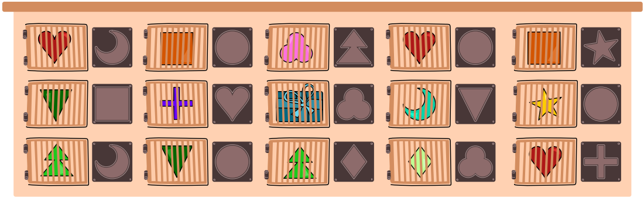


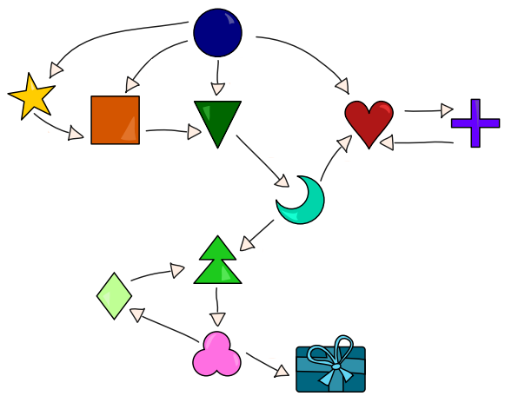
Aufgabe 3: Geburtstagsrätsel
Zu Beginn ist folgender Stein vorhanden:
→ Mit höchstens 5 Türen soll das Geschenk erreichbar sein.
Das ist Informatik
Graphentheorie:
Das Finden von Wegen in Graphen
Anschauliche Darstellung von abstrakten Problemen
Breitensuche:
Suchalgorithmus zum Finden eines Elementes
Problemstellung als Graph

Slide 5
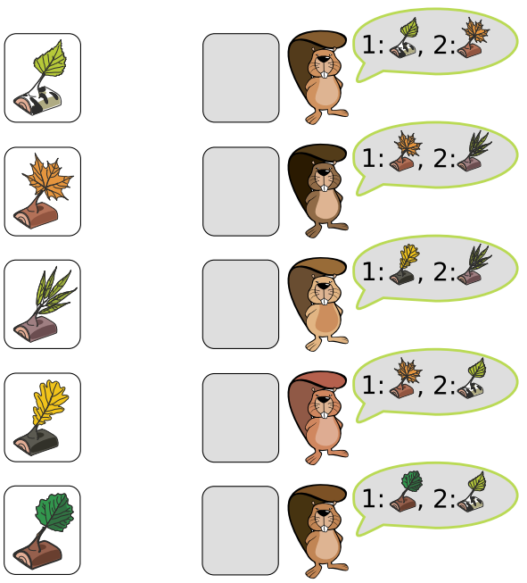
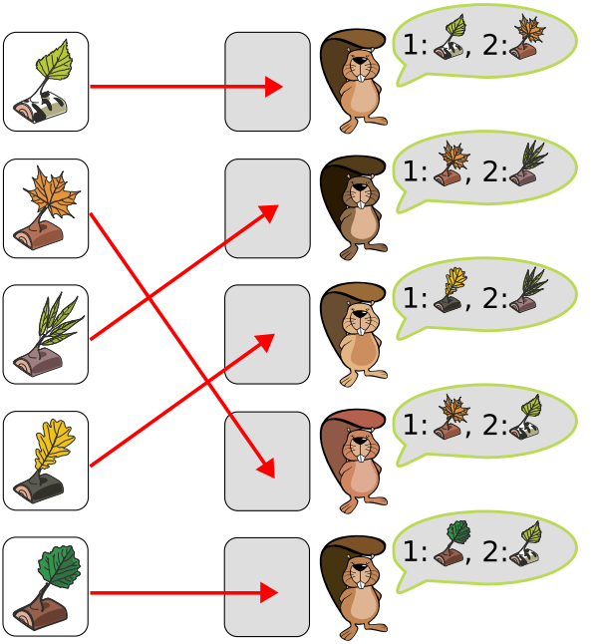
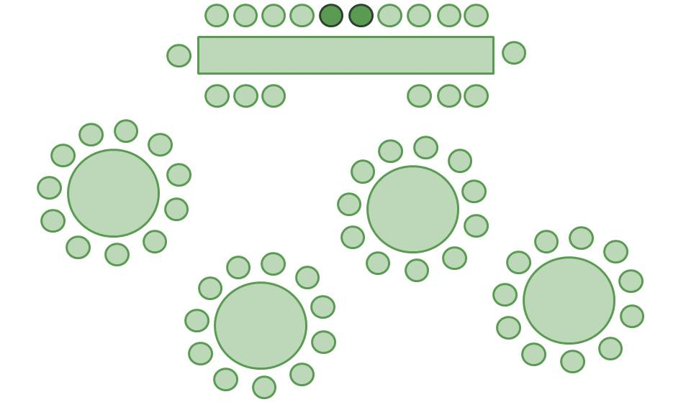
Aufgabe 4: Lieblingsgeschenk
Möglichst viele sollen ihr
Lieblingsgeschenk erhalten
Alle anderen ihre zweite Wahl
Das ist Informatik
Zuordnungsproblem:
Elemente optimal zuordnen (Kriterien-abhängig)
Zuordnungen mit Reihenfolge können sehr komplex werden
Rang-Maximal-Matching:
Zuordnungen einen Wert geben (Liebling: Wert 2; 2.Wahl: Wert 1)
→ maximiere den Gesamtwert
Hochzeit Sitzordnung

Slide 6
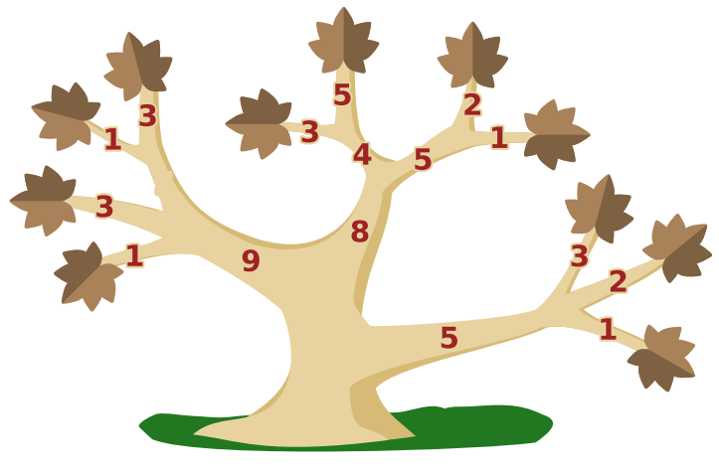
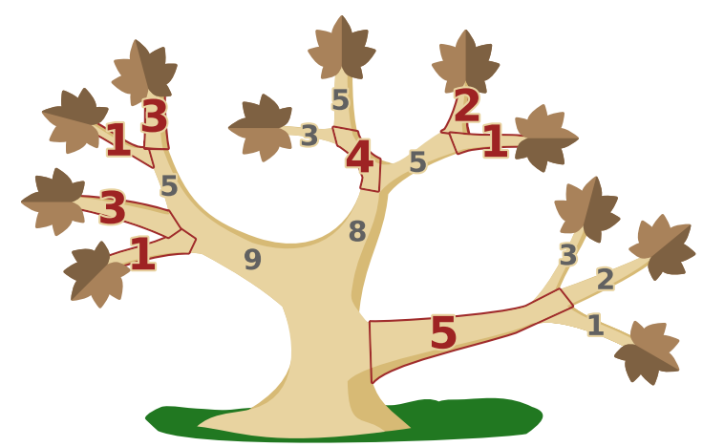
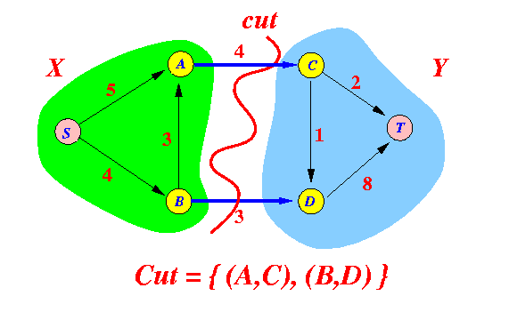
Aufgabe 5: Rette den Baum
Zahl: Dauer zum sägen des Astes
Alle Blätter müssen weg!
→ Schnellste Variante?
Das ist Informatik
Bäume: Eine Datenstruktur der Informatik
Ein Spezialfall von allgemeinen Graphen
Minimaler Schnitt:
Teile den Graph in zwei Teilgraphen bei minimalen Kosten
Anwendung: Flussnetzwerke (Wasser & Daten)
Min-Cut Problem

Slide 7
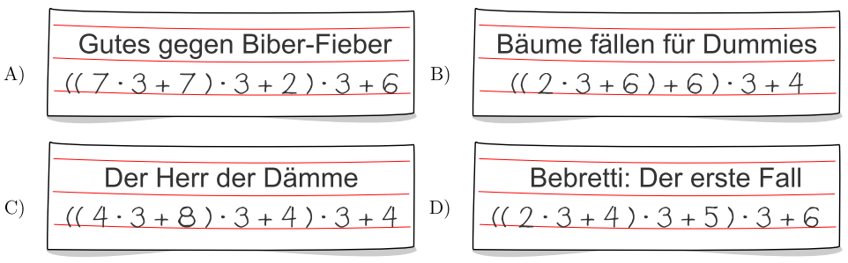
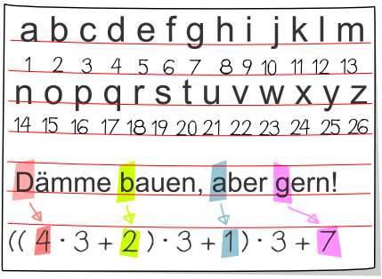
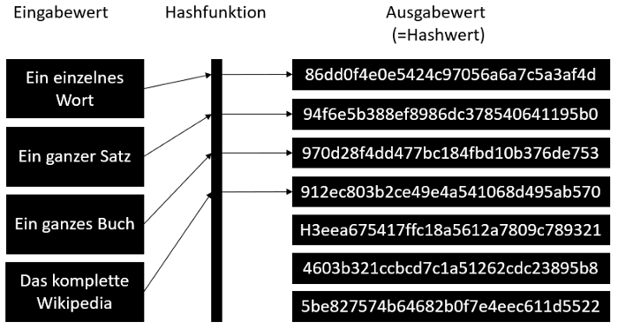

Aufgabe 6: Bibliothek
Alphabet-Pos des ersten Buchstaben jedes Wortes
Vor Addition den bisherigen Wert mit 3 multiplizieren
→ Bei welcher Berechnung ist ein Fehler drin?
$∙3$ fehlt
Das ist Informatik
Hash-Funktionen:
Algorithmen, zum Bestimmen von Speicherorten direkt aus den Daten
«Gute» Hash-Funktionen generieren selten Kollisionen!
Hashfunktionen

Slide 8
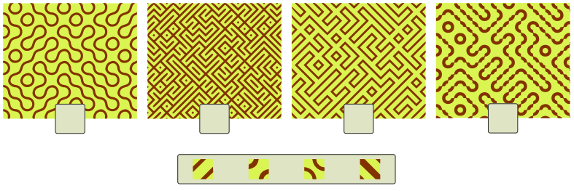
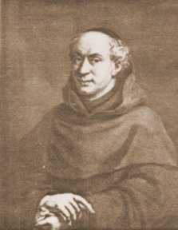
Aufgabe 7: Fliesenmuster
C D A B
→ Ordne die Muster den richtigen Fliesen zu!
Das ist Informatik
Truchet-Kacheln: Kacheln mit mehreren gleichen Seiten
→ Beliebige Kombination ergibt spannende Muster
Einfache Bausteine ergeben komplexe Muster
In Computerspielen: Labyrinthe oder Dekorationen erstellen
Sébastien Truchet
(1657-1729)

Slide 9
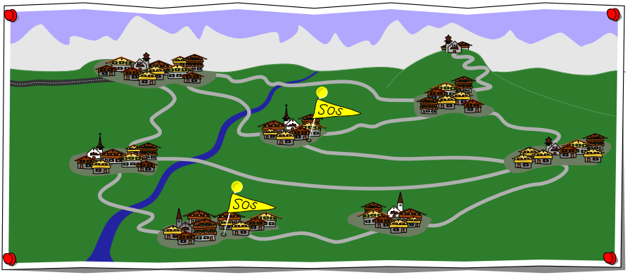
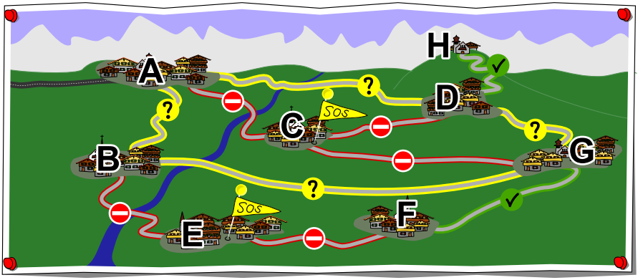
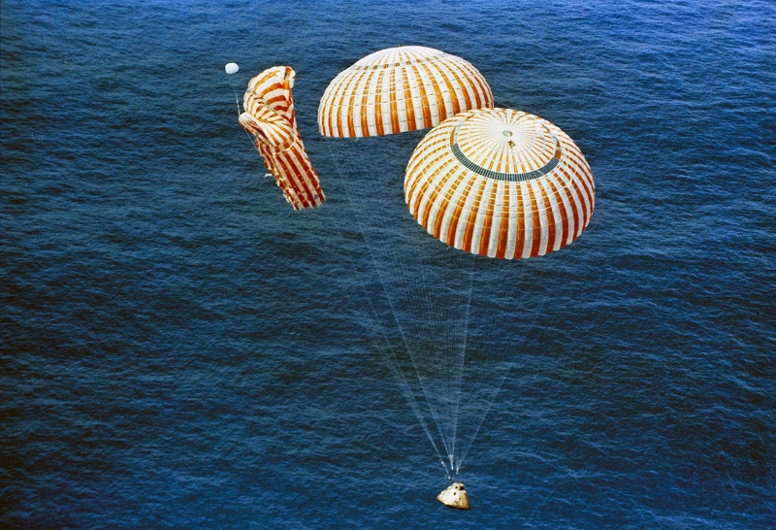
Aufgabe 8: SOS aus den Bergen
Welche Strassen sind…
Befahrbar / nicht befahrbar / unbekannt, ob befahrbar?
Das ist Informatik
Redundanz:
→ Sicherheitsmassnahmen zum Verhindern von Ausfällen.
→ Mehrere Pfade zu demselben Endknoten
Anwendung: Computernetzwerke
Redundanz

Slide 10
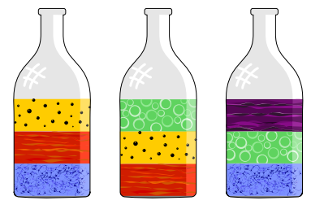
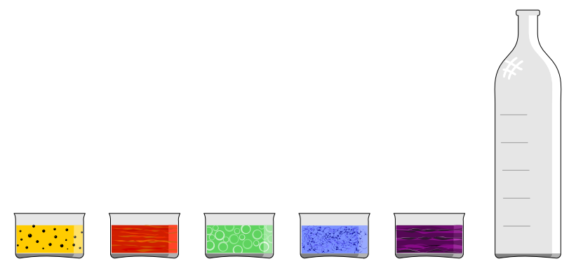
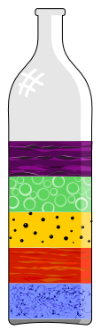
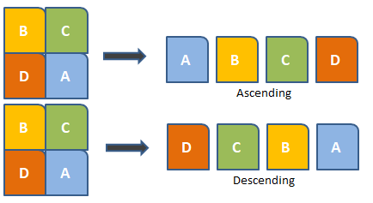
Aufgabe 9: Schichte nach Dichte
Das ist Informatik
Topologisches Sortieren:
Sortieren von Stoffen anhand ihrer Dichte
Sortieren von Daten:
Eine zentrale Aufgabe in der Informatik
Mögliche Sortierverfahren

Slide 11
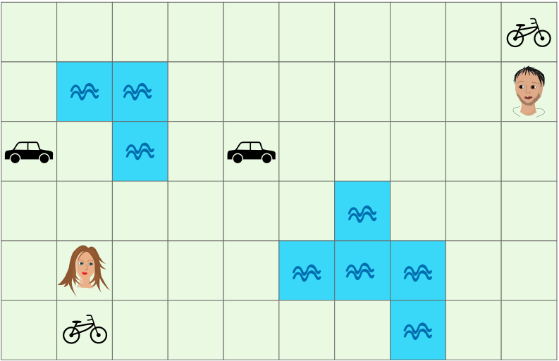
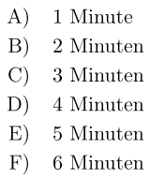
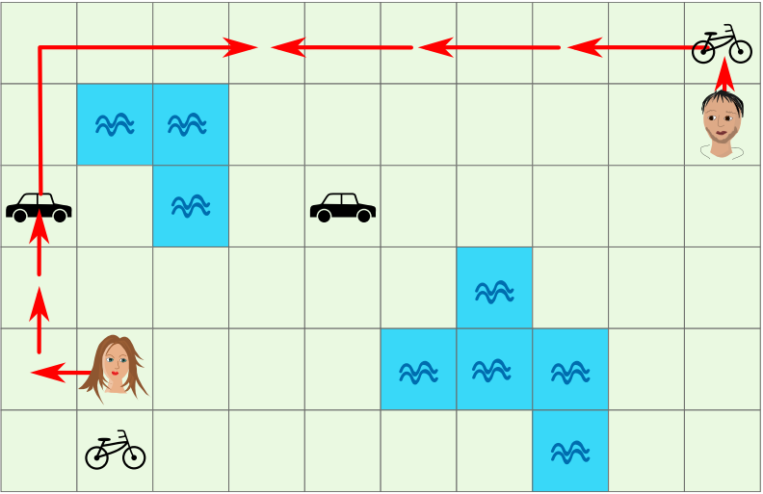
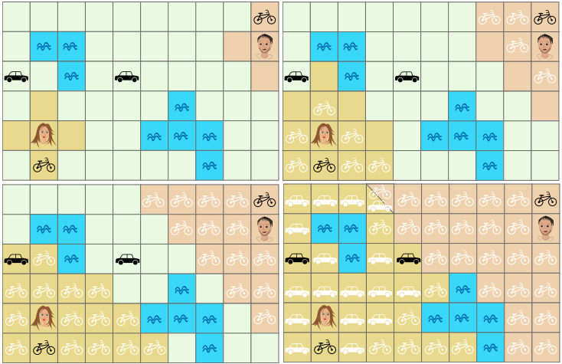
Aufgabe 10: Es pressiert
Wie lange dauert es mindestens, bis sie sich treffen?
Felder pro Minute: zu Fuss 1 / Fahrrad 2 / Auto 5
Das ist Informatik
Breitensuche
Algorithmen für diese Art von Problemen verwenden
meistens die Breitensuche als Vorgehensweise!
Branch and Bound
Alternative, die Teillösungen verwirft, wenn sie sichtlich
keine bessere Lösung erbringt.
Breitensuche für diese Aufgabe

Slide 12
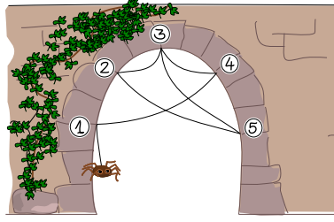
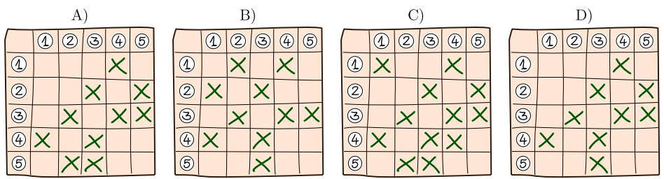
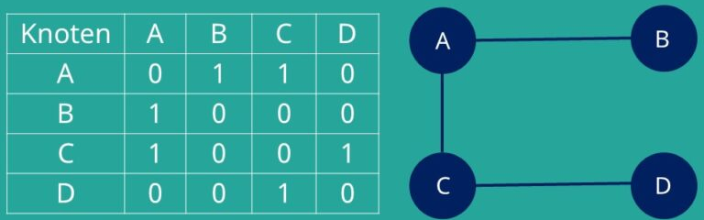
Aufgabe 11: Theklas Netze
Faden von x nach y → ein Kreuz bei Spalte x / Zeile y
Das ist Informatik
Graphentheorie:
Das Spinnennetz kann als Graph gesehen werden
Adjazenzmatrix:
Die Darstellung rechts entspricht einer Adjazenzmatrix
Darstellung von Graphen

Slide 13
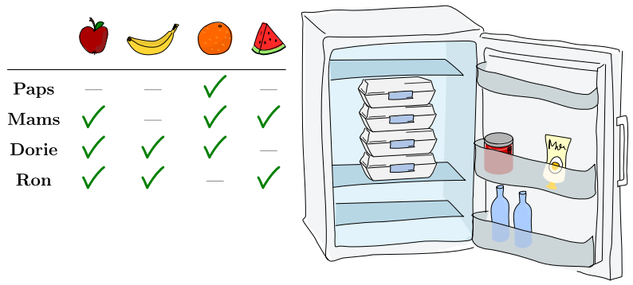
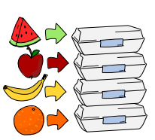
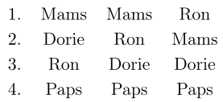
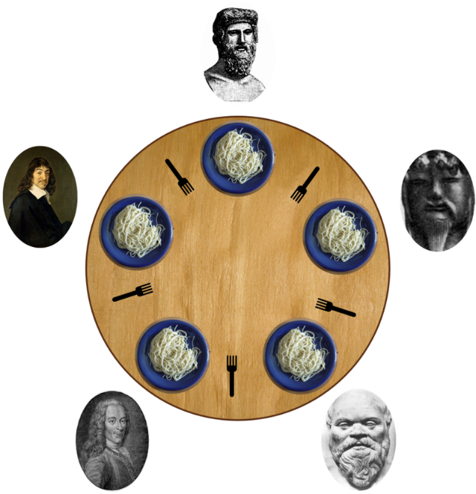
Aufgabe 12: Frucht auf Frucht
Mams geht vor Dorie & Paps sicher als Letzter
→ Jeder soll eine Box mit Frucht haben, die er mag
Das ist Informatik
Reihenfolge ist in der Informatik sehr wichtig!
Deadlocks können vorkommen, wenn 2 Prozesse auf
Antworten des anderen warten
Philosophenproblem

Slide 14
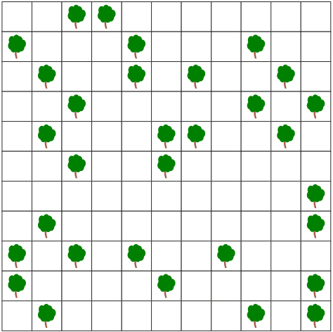
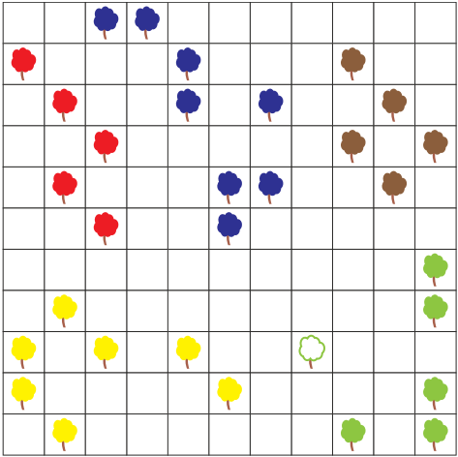
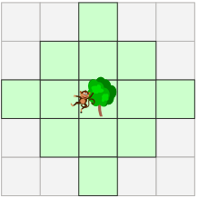
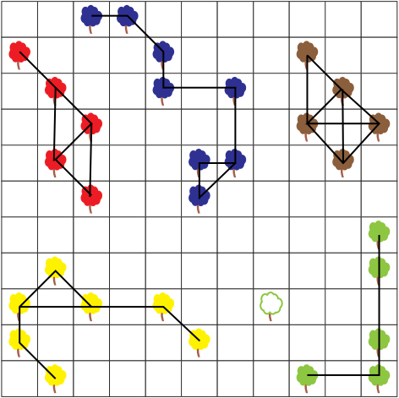
Aufgabe 13: Kletteräffchen Koko
Blaue Gruppe!
Grösste Gruppe ohne Bodenberührung?
Das ist Informatik
Graphentheorie:
Knoten: Bäume / Kanten: mit einem Sprung erreichbar
Zusammenhangskomponenten
Ein Teilgraph, in dem es einen Pfad von jedem Knoten
zum Anderen kommt
Zusammenhangskomponenten

Slide 15
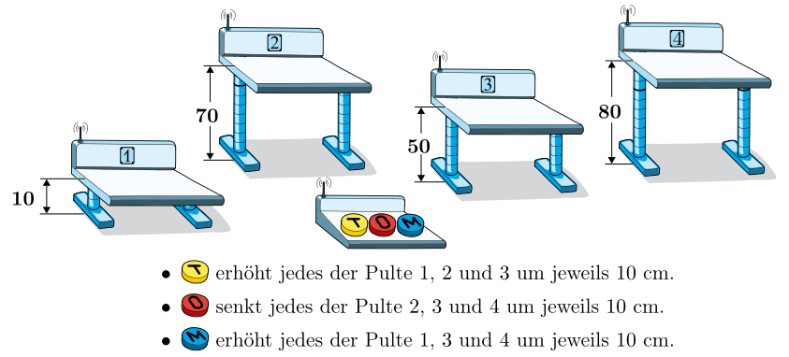
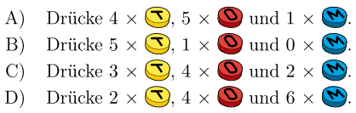
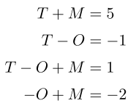
Aufgabe 14: Verflixte Pulte
→ Alle Pulte sollen auf 60cm gestellt werden
Das ist Informatik
Diskrete Optimierung: Gegebene Einschränkungen
Gesucht: Reihe von Aktionen zum Erreichen eines Zustands
Formulierung als lineares Gleichungssystem
Aufgabe als lineares Gleichungssystem

Slide 16

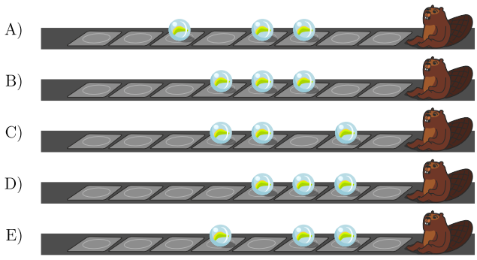
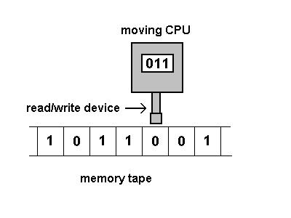
Aufgabe 15: Murmelband
Hat Biber Hände frei → er hebt Murmel auf
Hat Biber Murmel und kommt auf leeres Feld
→ Murmel ablegen
Hat Biber Murmel und kommt auf ein Feld
mit Murmel → geht mit Murmel weiter
Das ist Informatik
Endliche Automaten: Strikte Regeln für das Erzeugen von Sprachen
Entscheidend bei der Entwicklung von Programmiersprachen
Anwendung: Mustererkennung
Turingmaschine

Slide 17
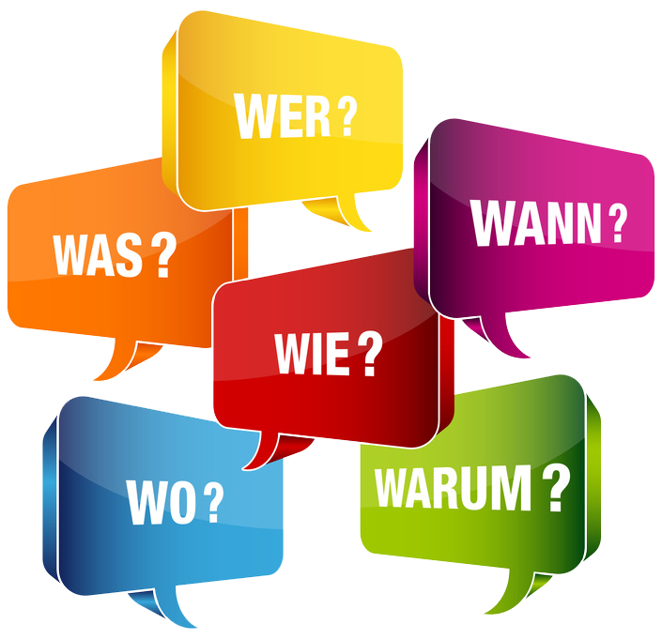
Fragen?

